Slide 1
Муниципальное бюджетное
дошкольное образовательное учреждение –
детский сад № 46
Проект «История маленького чемоданчика» Номинация «История игрушек»
Участники проекта: Сычев Данил 5 лет
Сорокин Иван 5 лет
Макклой Ульяна 5 лет
Абакумова Любовь Николаевна-воспитатель
Гаприндашвили Наталия Анатольевна-воспитатель
Родители воспитанников

Slide 2
Тип проекта: творческий, исследовательско-познавательный, групповой.
Продолжительность проекта: краткосрочный (2 недели)
Интеграция: социализация, духовно-нравственное воспитание, художественное творчество, коммуникация.
Цель проекта: создание мини-музея, формирование у детей и родителей знаний о волшебном мире игрушек через знакомство с историей возникновения игрушек.
Задачи проекта:
• познакомить детей и родителей с историей возникновения игрушек;
• развивать у детей игровые, познавательные, коммуникативные способности с учётом их индивидуальных
способностей и особенностей в рамках реализуемого проекта;
• активизация познавательной, интеллектуальной и творческой инициативы детей:
• установить доверительные отношения между детьми, родителями, педагогами, объединив их в одну
команду;
• развивать социально-личностную сферу дошкольников посредством совместной творческой деятельности
детей и родителей на основе традиций и передачи исторического наследия молодому поколению;
• формировать у ребёнка эмоционально-эстетическое и бережное отношение к игрушкам
Объект исследования: игрушки.
Предмет исследования: процесс изготовления игрушек.

Slide 3
Актуальность проекта:
Народная мудрость гласит: «Дерево питают корни, а человека Родина». Наша родина Россия и подрастающее поколение должно знать свою родину.
На современном этапе развития общества задача воспитания духовно – нравственных начал и патриотических чувств является одной из наиболее актуальных, необходимо развивать познавательный интерес и любовь к Родине, ее традициям, культурным ценностям.
Приобщение современного человека к традиционному искусству, как векового культурного опыта своего народа, основанного на преемственности поколений, передававших своё восприятие мира, воплощённое в художественных образах народного искусства значимо для его эстетического и этического воспитания, именно на этой основе вырастает уважение к своей Земле, Родине, происходит возрождение национального самосознания.
Приобщение дошкольников к истокам народной культуры наиболее лучше осуществлять через знакомство с народной игрушкой.
Группы методов:
• исследования (информационно-поисковый);
• наглядные (рассматривание, наблюдение);
• метод демонстраций (показ электронных презентаций);
• словесные (рассказ, беседы);
• практические (продуктивная деятельность);
• игровые (сюжетно-ролевые игры, театрализованные игры).

Slide 4
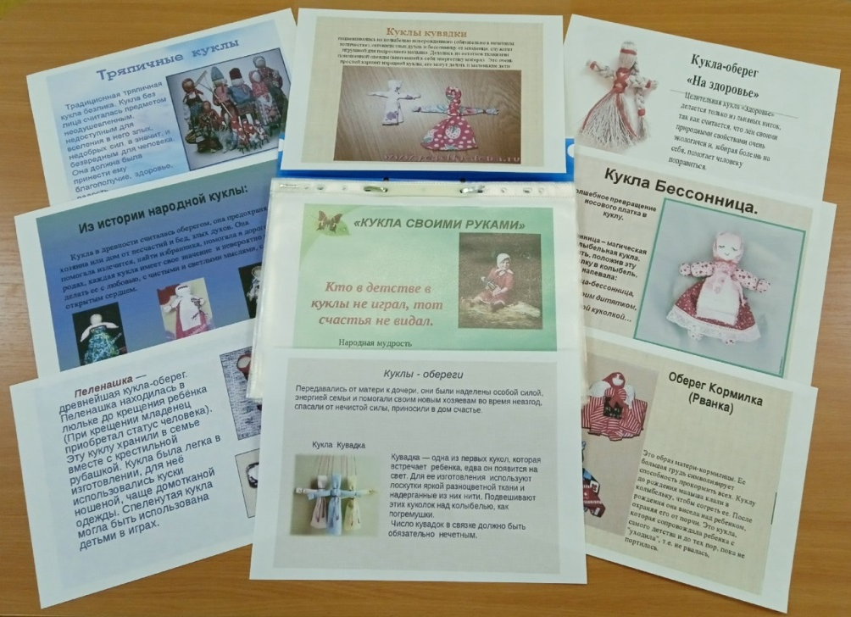
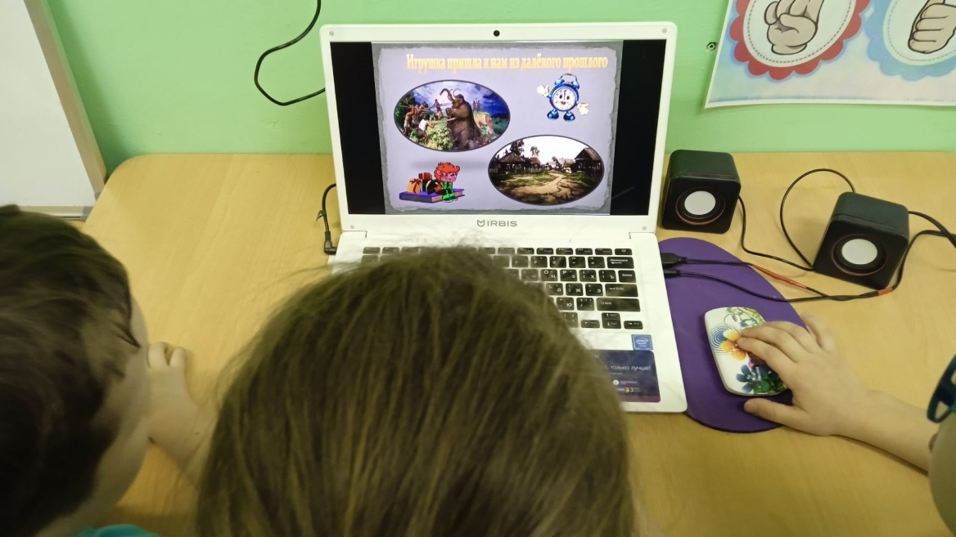
История игрушек имеет такую же длинную летопись, как и история самого человека. Можно сказать, что игрушки появились одновременно с появлением человека. Расцвет игрушечных промыслов на Руси относится к XVI-XVII вв.
ЭТАПЫ РЕАЛИЗАЦИИ ПРОЕКТА
ИНФОРМАЦИОННЫЙ ЭТАП заключался в подборке материалов для ознакомления детей с историей появления игрушки, как выглядели первые игрушки, из чего они были изготовлены, как менялась игрушка с течением времени, из каких материалов теперь изготавливают игрушки.

Slide 5
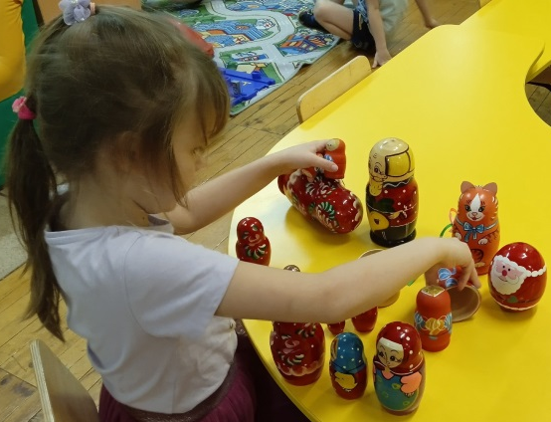
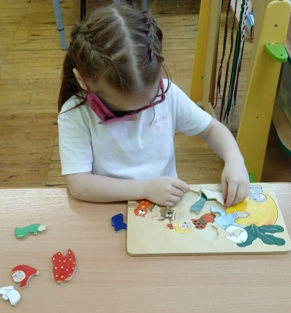
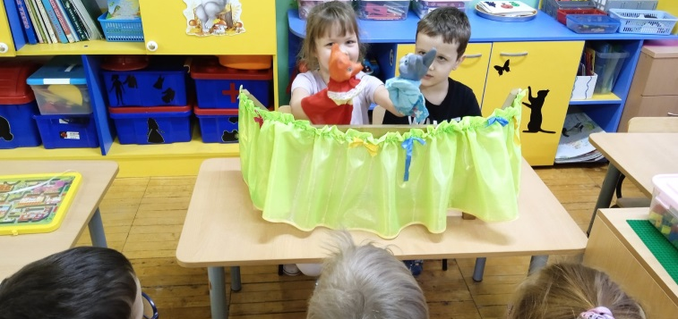
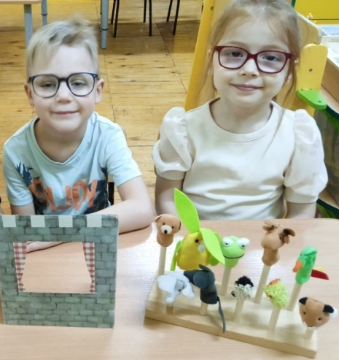
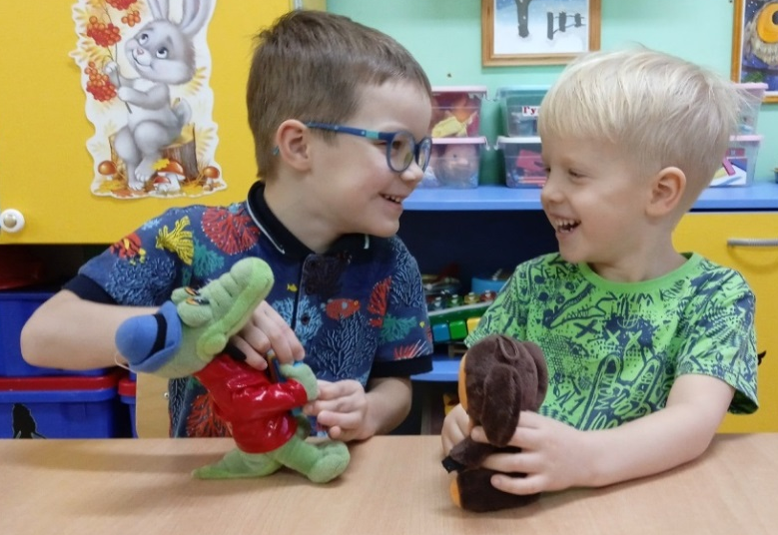
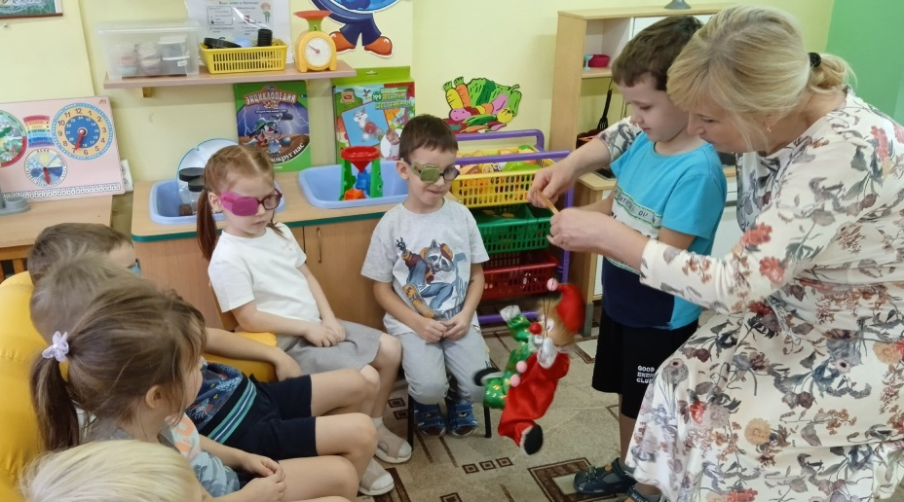
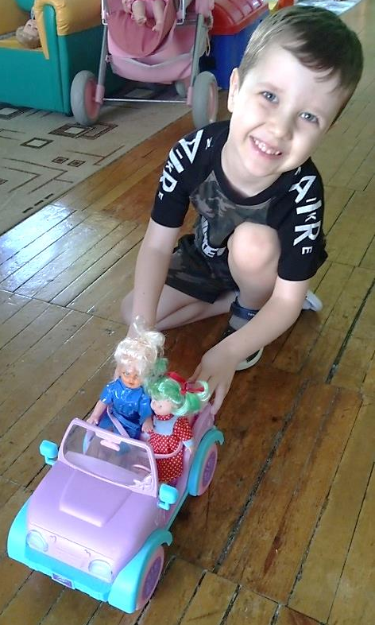
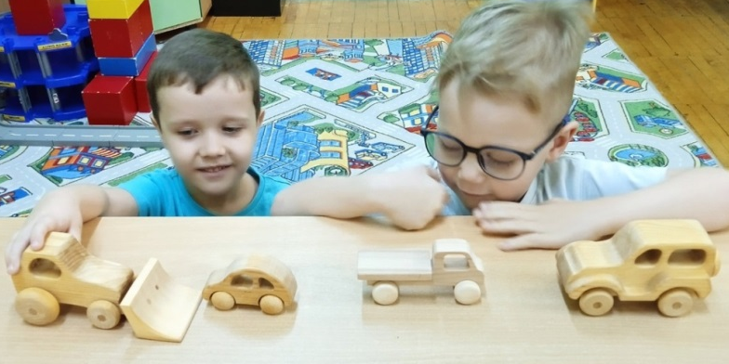
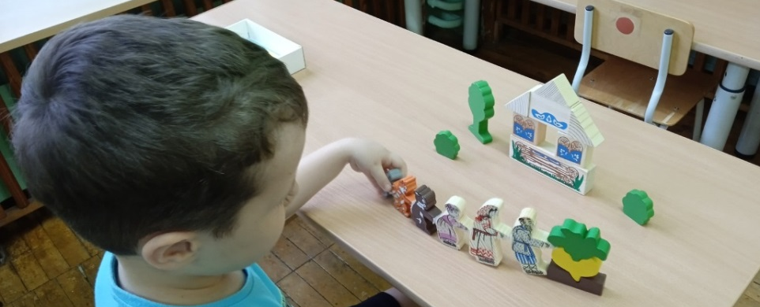
Играли игрушками из
современных материалов.

Slide 6
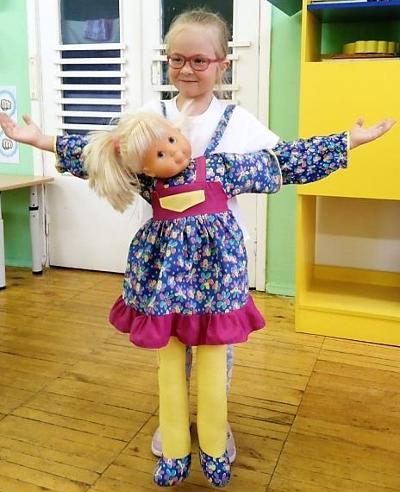
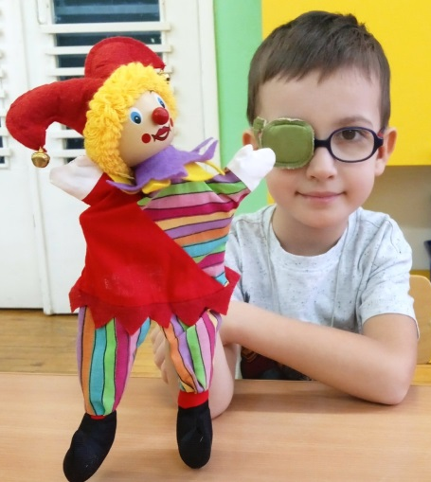
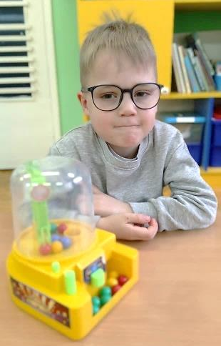
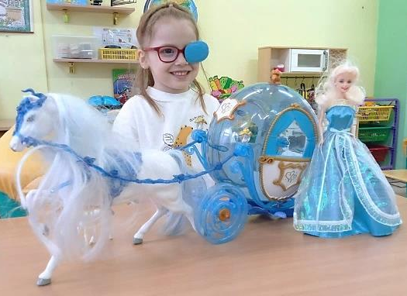
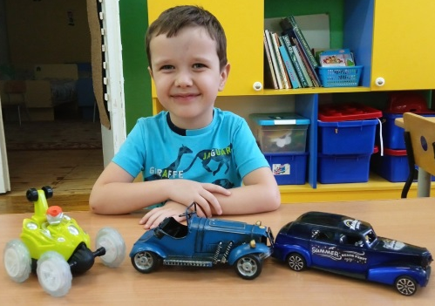
Взаимодействие с родителями
(законными представителями)
ПРАКТИЧЕСКИЙ ЭТАП нашего проекта начался с группового развлечения под названием
«День любимой игрушки»
С целью взаимодействия с семьями своих воспитанников и целью способствовать сплочению семьи ребенка посредством развития интереса к общему делу родителям было предложено творческое задание «Любимая игрушка моего ребёнка» (вместе с ребёнком составить рассказ «Моя любимая игрушка» для презентации ее в группе). Дети были в восторге

Slide 7
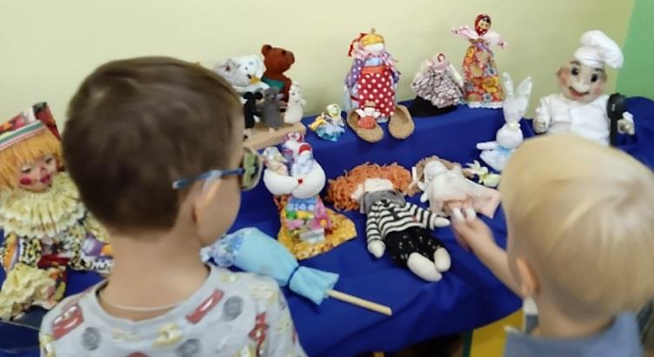
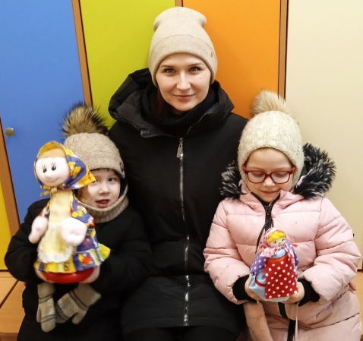
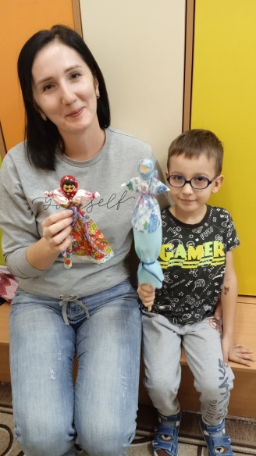
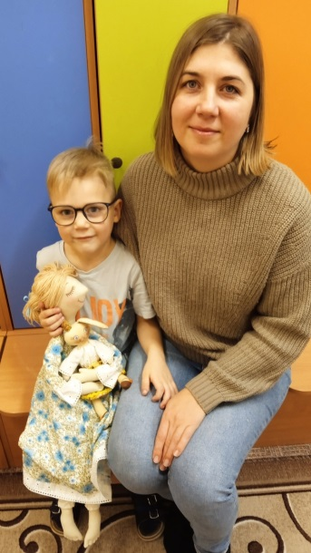
С целью. вовлечения родителей в творческий процесс нашего проекта была подготовлена онлайн-презентация «КУКЛА СВОИМИ РУКАМИ», итогом стала выставка семейного творчества, которая постоянно пополнялась и превратилась в огромное собрание рукотворных игрушек.

Slide 8
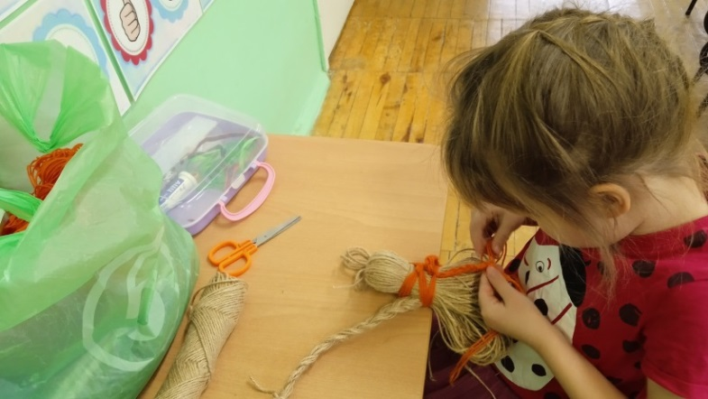
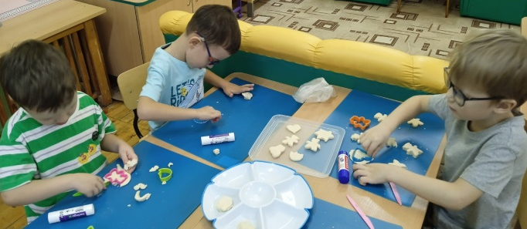
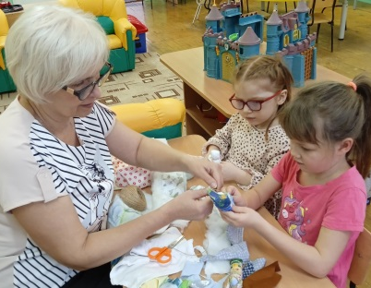
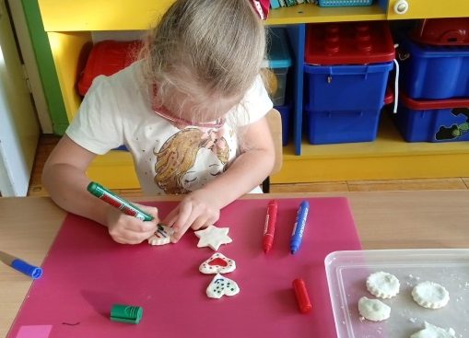
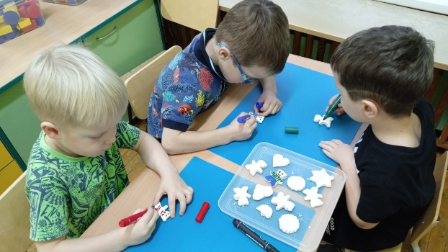
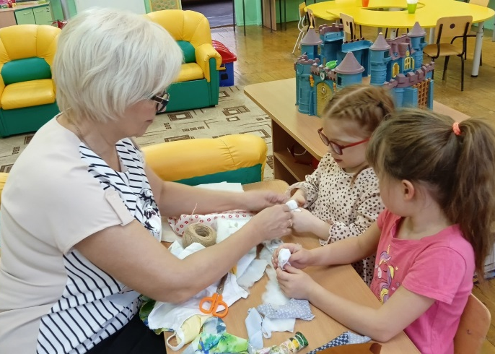
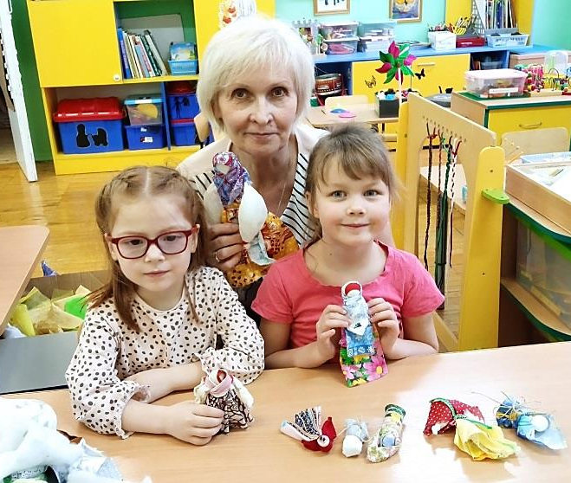
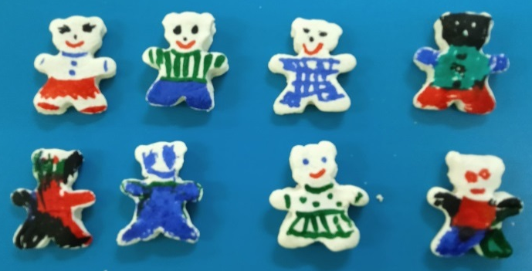
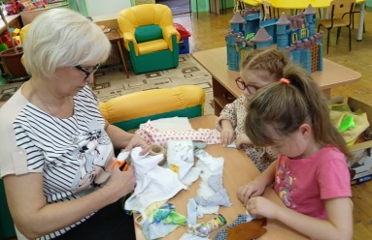
На практическом этапе вся наша
продуктивная деятельность была посвящена
изготовлению игрушек для мини-музея.

Slide 9
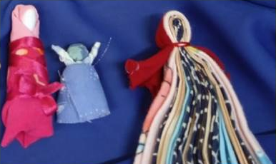
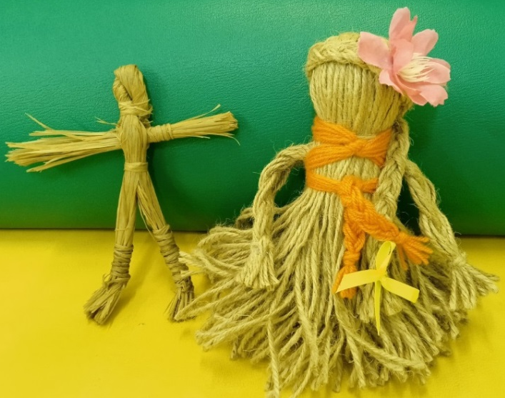
НАШИ РУКОТВОРНЫЕ ЭКСПОНАТЫ МУЗЕЯ ИГРУШЕК
Кукла в древности считалась оберегом, она предохраняла хозяина или дом от несчастий и бед, от злых духов. Теперь эти куклы, сделанные нашими руками, оберегают нашу группу.
«ЗАКРУТКА»
Наиболее распространенной игрушкой для девочек была тряпичная кукла. Бытовое название этой куклы – закрутка (от слова «крутить, закручивать»). Кукол дети начинали «вертеть» с пяти лет. Свертывали в «скалку» любой кусочек ткани, белой тряпицей обтягивали лицо, перетягивали льняной ниткой – и вот простейшая кукла готова. Лицо кукле не делали – она оставалась «безликой», считалась предметом неодушевленным и не могла навредить ребенку.
«МАСЛЕННИЦА»
«ЗДОРОВЬЕ»
Соломенная или лыковая
кукла оберегала жилище и выполняла заветы хозяев
дома.
Делалась только из льняных ниток,
считалось, что она забирает болезнь
на себя и помогает человеку выздороветь.

Slide 10
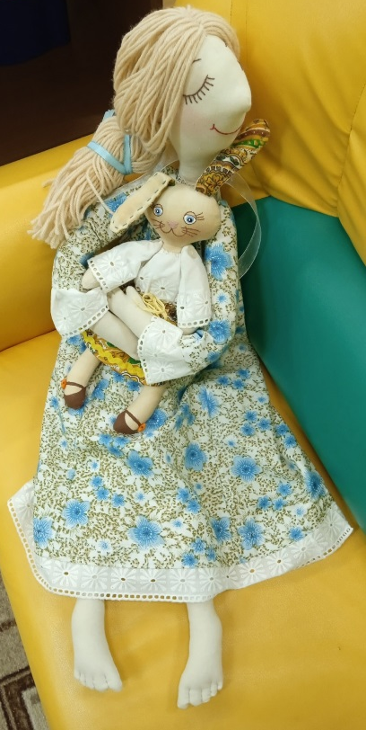
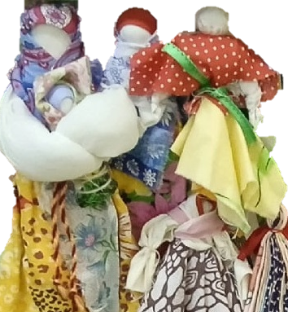
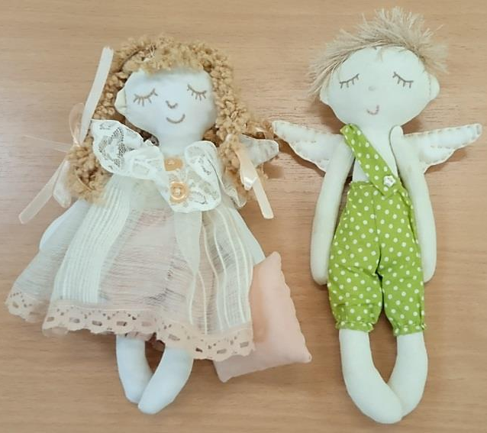
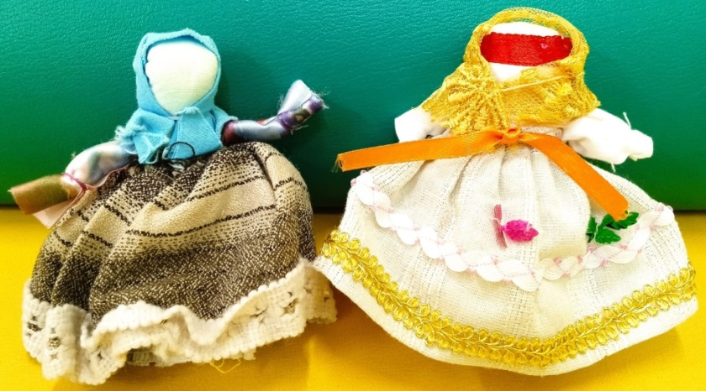
«ПЛОДОРОДИЕ»
Оберегала маму и
всех ее детей, хранила
мир в семье.
«ПЛАТОЧНИЦА»
Считалась оберегом
женского здоровья.
«БЕССОНИЦА»
…Мать, положив эту куколку
в колыбель, напевала:
Сонница - бессоница,
Не играй моим дитятком,
А играй этой куколкой…
«ОЧИСТИТЕЛЬНАЯ»
Выметала сор из дома (не материальный),
из-за которого начинались ссоры.

Slide 11
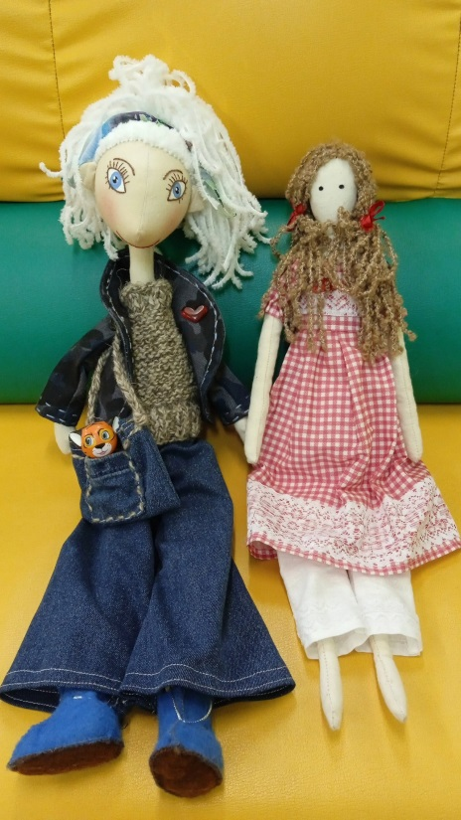
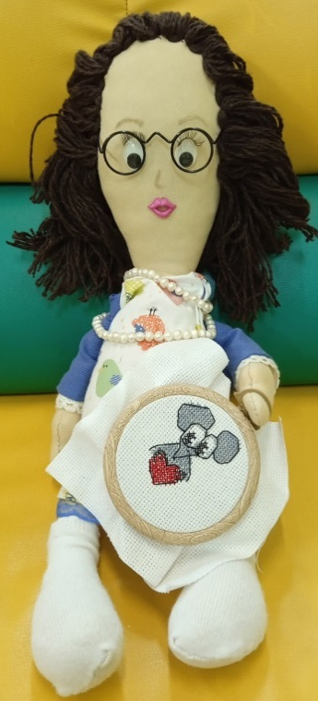
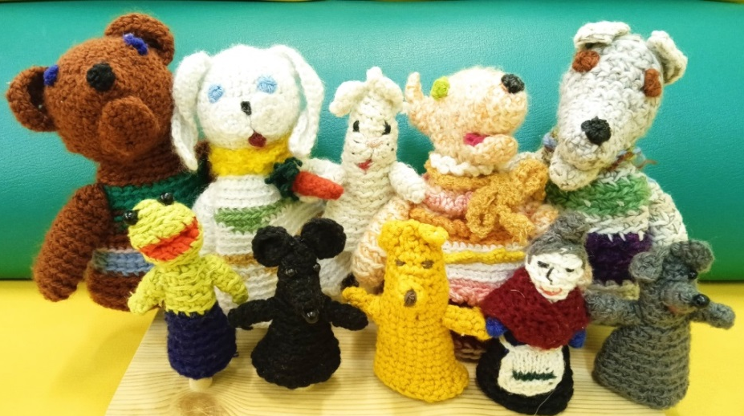
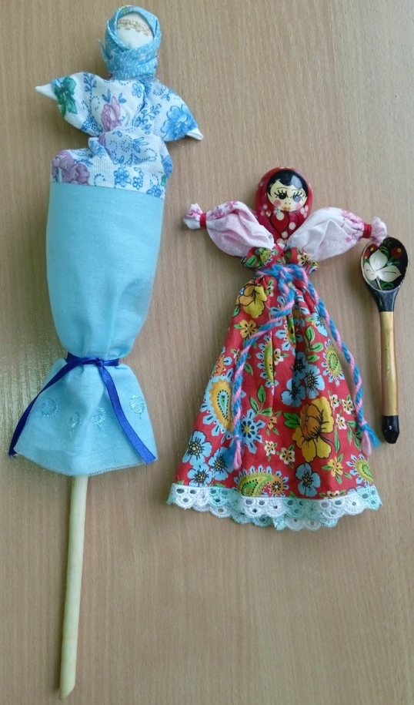
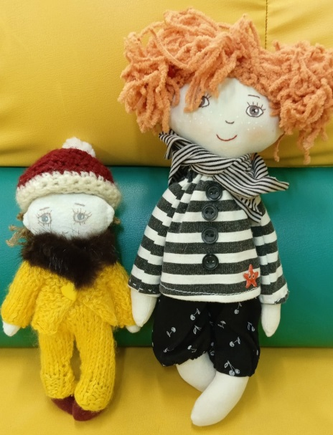
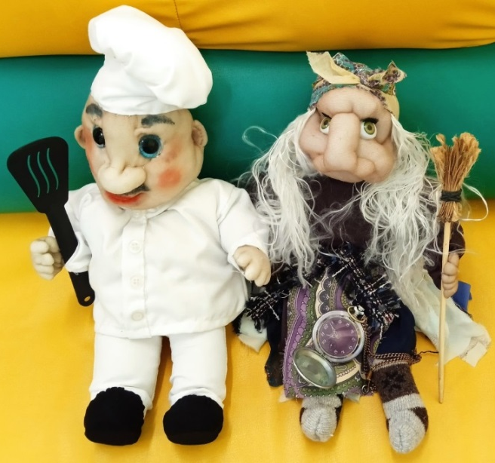
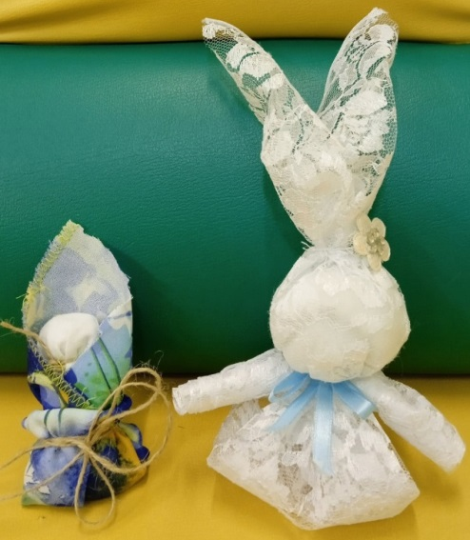
«ИГРОВЫЕ КУКЛЫ»
Крестьяне верили, что чем больше ребенок играет в куклы, тем
Больше будет достаток и благополучие в доме. А если с куклами
плохо обращаться – неприятностей не миновать.

Slide 12
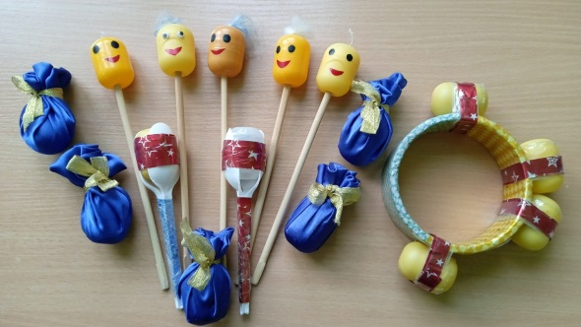
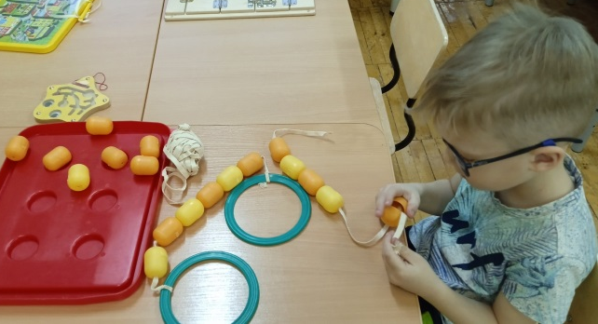
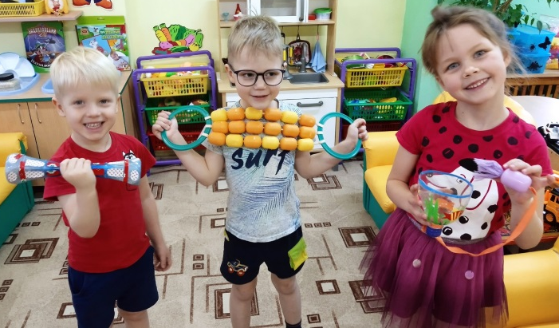
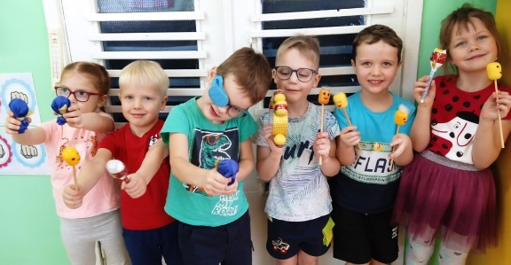
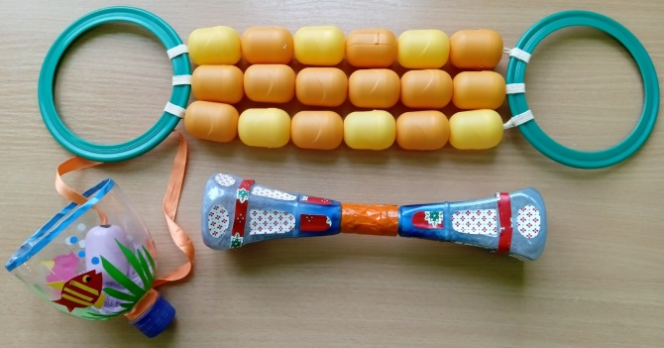
В разряд игрушек попали музыкальные и спортивные атрибуты тоже изготовленные руками детей.

Slide 13
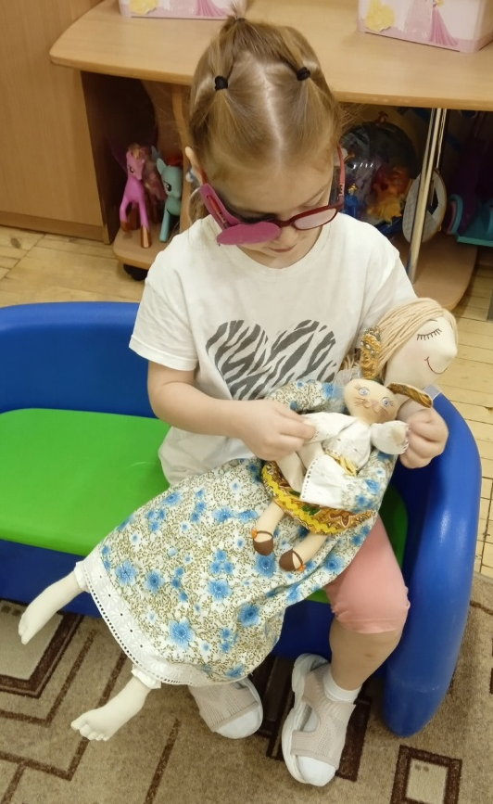
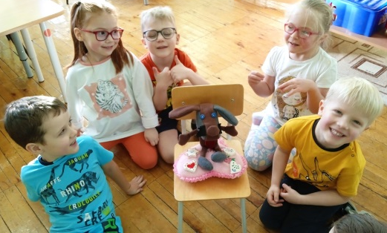
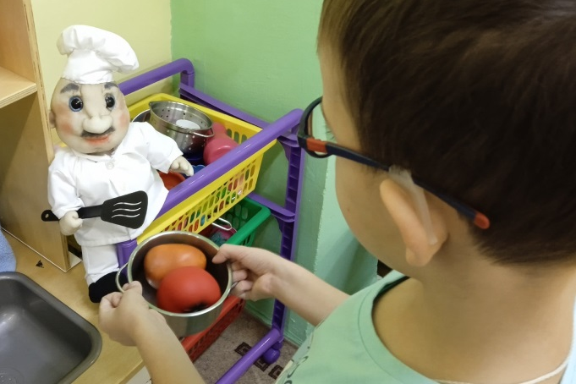
Игры с экспонатами музея
Наш мини-музей не только «хранит и показывает»,
а с экспонатами мини-музея можно играть и, при большом желании, даже взять на время домой.

Slide 14
ИТОГОВЫЙ ЭТАП
Итоговыми мероприятиями проекта стали:
• игра-развлечение «Веселые коробейники»;
• презентация нашего музея игрушек;
• проведение мини-представлений и ознакомительных
экскурсий для детей других групп.

Slide 15
Важно, что в создании нашего мини-музея игрушек принимали участие и сами ребята, и их папы, мамы, бабушки, дедушки, братья и сестры. Ведь именно они совместно с детьми изготовили и принесли огромное количество экспонатов, помогли в оформлении экспозиции.

